Slide 1
«Математика» 4 класс
Тема:«Построение точек по их координатам»
РСО- Алания г.Ардон
МБОУ СОШ № 1
Евдокимова Наталья Анатольевна,
учитель начальных классов

Slide 2
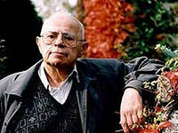
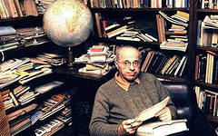
Стани́слав Лем — польский писатель, сатирик, философ, фантаст.
Для того, чтобы что-то узнать, нужно уже что-то знать.

Slide 3
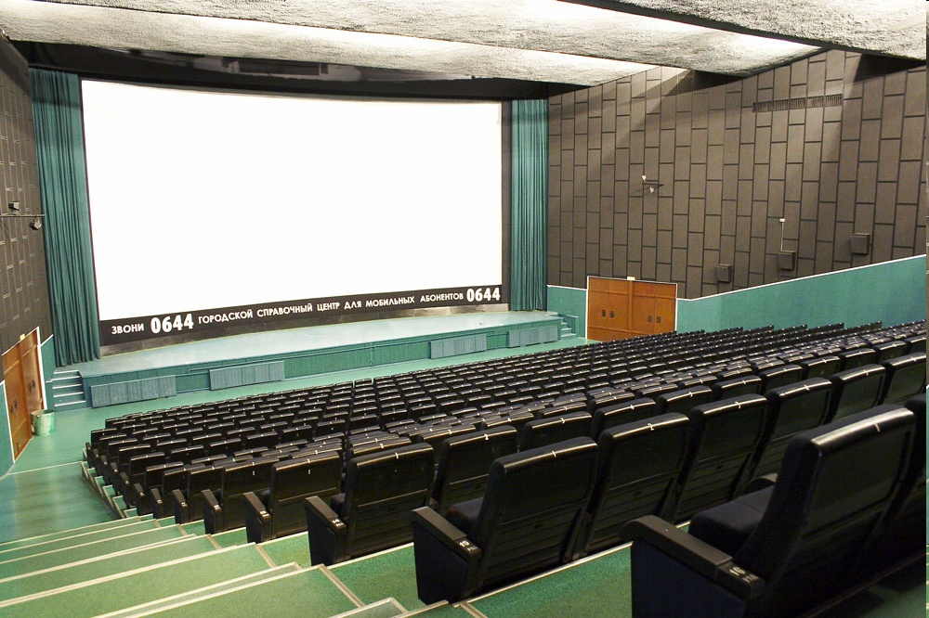
Чтобы найти свое место в зале,
сначала мы ищем свой ряд, затем своё место.

Slide 4
В морском бою каждая клетка на игровом поле определяется двумя координатами буквой и цифрой.
Так же и в шахматах.

Slide 5
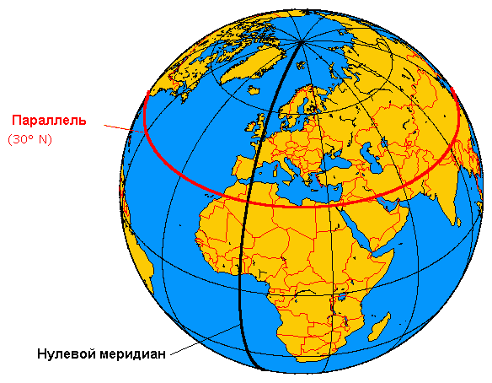
Система географических координат

Slide 6
Алгоритм определения координат точки .
Найти первую координату точки по оси абсцисс.
Найти вторую координату точки по оси ординат .

Slide 7
1 вариант.
Отметь внутри координатного угла две произвольные точки А и В и проведи отрезок АВ.
2 вариант.
Отметь внутри координатного угла две произвольные точки С и D проведи отрезок CD.

Slide 8
СПОСОБЫ ПОСТРОЕНИЯ ТОЧЕК ПО ИХ КООРДИНАТАМ.
I СПОСОБ :
II СПОСОБ :

Slide 9
Алгоритм построения точек координатного угла.
1.
Найти на оси абсцисс число соответствующее первой координате (провести через неё пунктирную прямую).
2.
Найти на оси ординат число соответствующее второй координате (провести через неё пунктирную прямую).
3.
Отметить точку пересечения пунктирных прямых, обозначить заглавной буквой латинского алфавита.

Slide 10
Тест по теме: «Координаты на плоскости».

Slide 11
1) Под каким углом пересекаются координатные лучи?
а) Под острым углом
б) Под прямым углом
в) Под тупым углом
г) Под развернутым углом

Slide 12
2) Как называется горизонтальный луч?
а) Биссектриса
б) Ордината
в) Абсцисса

Slide 13
3) Как называется вертикальный луч?
I
а) Абсцисса
б) Ордината
в) Биссектриса

Slide 14
4) Как называют общую точку пересечения лучей?
а) Начало всех начал
б) Разделитель
в) Начало отсчёта

Slide 15
5) Как называют пару чисел, определяющих положение точек на плоскости?
а)Координаты точки.
б)Числа для точки.
в)Показатели точки.

Slide 16
6) Как правильно записываются координаты?
а) (х; у)
б) (у; х)
в) х, у
г) В любом порядке

Slide 17
Варианты ответов.
б
в
б
в
а
а

Slide 18
tвстр.-?
на 15км/ч
больше
45км/ч
210км
Notes:
Из двух городов, расстояние между которыми 210км навстречу друг другу одновременно выехали два автомобиля. Вычислите время встречи, если скорость одного автомобиля 45 км/ч, а другого на 15 км/ч больше.

Slide 19
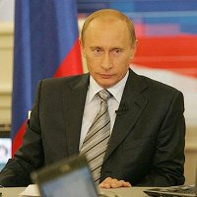
В.В. Путин
«…В наш информационный век знания приобретают особую ценность.
Только образованный, эрудированный человек может найти достойное место в жизни и уверенно смотреть в будущее…

Slide 20
Надо жить,
творить,
учиться,
И не вздумайте лениться!

Slide 21
Всё в этой жизни легко найти: Дом чей-то, офис, цветы и грибы, Место в театре, в классе свой стол, Если будешь знать координатный закон!

Slide 22
Молодцы!!!

Slide 23
Вы можете использовать данное оформление
для создания своих презентаций,
но в своей презентации вы должны указать
источник, где скачали работу,
и автора шаблона :
Матюшкина Анжелика Владимировна,
учитель начальных классов
ГБОУ СОШ № 680 г. Москвы

